Slide 1

INFORME GENERAL EJECUTIVO 2020

Slide 2
“Servirse de un cargo público para enriquecimiento personal resulta no ya inmoral, sino criminal y abominable.”
CICERÓN

Slide 3


La vigilancia de los recursos públicos es un mecanismo inherente de la rendición de cuentas y ésta es una característica esencial de los Estados democráticos. En este sentido la Auditoría Superior de Michoacán, como órgano encargado del control externo del ejercicio de tales recursos, es una institución pública imprescindible cuya naturaleza y ordenamiento jurídico merecen estar configurados de la mejor manera para que cumpla con sus funciones a plenitud.

Slide 4
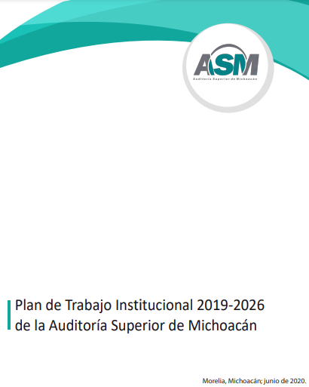
El Plan de Trabajo Institucional 2019-2026 de la ASM, cuenta con 6 ejes:
Fortalecimiento de la ASM
Modernización Institucional
Auditoría sistematizada
Consolidación administrativa interna
Fortalecimiento a la vinculación interinstitucional, y
Transparencia y rendición de cuentas

Slide 5




Esto nos ha permitido sistematizar varios procesos como:
Sistema muninicipal de contabilidad armonizada
Sistema de investigación y substanciación
Sistema de fiscalización

Slide 6
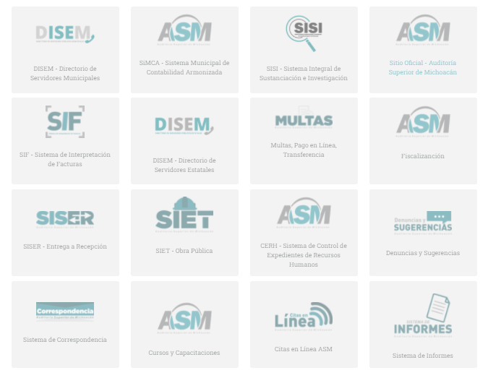

Slide 7
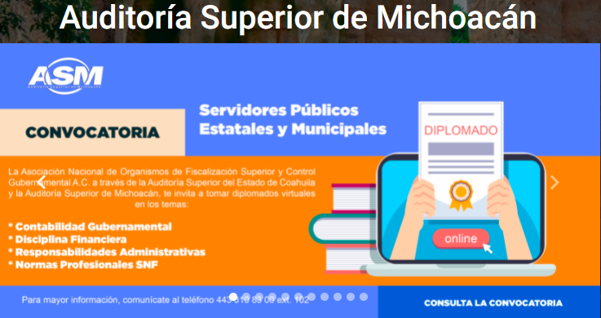
En relación con el personal auditor se han implementado los procesos de certificación, capacitación continua y actualización para elevar la calidad técnica de los criterios, procedimientos y herramientas que aplican los auditores durante el desempeño de su trabajo.

Slide 8
El efecto más evidente de este cambio programático presupuestal ha consistido en la productividad de la ASM, ya que se ha pasado de 154 auditorías en el 2017 a 229 de la Cuenta Pública 2020
AUDITORÍAS
AÑO | ESTATALES | MUNICIPALES | TOTAL
2017 | 32 | 122 | 154
2018 | 26 | 137 | 163
2019 | 82 | 139 | 221
2020 | 54 | 175 | 229

Slide 9
ENTES FISCALIZADOS CUENTA PÚBLICA 2020 | ENTES FISCALIZADOS CUENTA PÚBLICA 2020
TIPO | AUDITORÍAS | UNIVERSO FISCALIZADO (en pesos)
ESTATAL | 54 | $7,970,304,878.00
MUNICIPAL | 175 | $1,246,005,033.24

Slide 10
ENTES FISCALIZADOS ESTATALES CUENTA PÚBLICA 2020 | ENTES FISCALIZADOS CUENTA PÚBLICA 2020
CENTRAL | 18
PARAESTATAL | 30
AUTÓNOMOS | 6

Slide 11
ENTES FISCALIZADOS MUNICIPALES CUENTA PÚBLICA 2020 | ENTES FISCALIZADOS CUENTA PÚBLICA 2020
AYUNTAMIENTOS | 135
PARAMUNICIPALES | 40

Slide 12
TIPOS DE AUDITORÍA CUENTA PÚBLICA 2020 | ENTES FISCALIZADOS CUENTA PÚBLICA 2020
OBRA | 31
DESEMPEÑO | 9
CUMPLIMIENTO | 186

Slide 13
TIPOS DE AUDITORÍA CUENTA PÚBLICA 2020
TIPOS DE AUDITORÍA A ENTES ESTATALES CENTRALES CUENTA PÚBLICA 2020 | ENTES FISCALIZADOS CUENTA PÚBLICA 2020
OBRA | 1
DESEMPEÑO | 3
CUMPLIMIENTO | 14
TIPOS DE AUDITORÍA A ENTES PARAESTATALES CUENTA PÚBLICA 2020 | ENTES FISCALIZADOS CUENTA PÚBLICA 2020
OBRA | 1*
DESEMPEÑO | 6
CUMPLIMIENTO | 22
TIPOS DE AUDITORÍA A ENTES AUTÓNOMOS CUENTA PÚBLICA 2020 | ENTES FISCALIZADOS CUENTA PÚBLICA 2020
CUMPLIMIENTO | 6
*Unica entidad que mostro aplicación de recursos de Fuente local

Slide 14
TIPOS DE AUDITORÍA CUENTA PÚBLICA 2020
TIPOS DE AUDITORÍA A ENTES MUNICIPALES AYUNTAMIENTOS CUENTA PÚBLICA 2020 | ENTES FISCALIZADOS CUENTA PÚBLICA 2020
OBRA | 22
CUMPLIMIENTO | 110
TIPOS DE AUDITORÍA A ENTES MUNICIPALES PARAMUNICIPALES CUENTA PÚBLICA 2020 | ENTES FISCALIZADOS CUENTA PÚBLICA 2020
OBRA | 7
CUMPLIMIENTO | 32

Slide 15
OBSERVACIONES PRELIMINARES CUENTA PÚBLICA 2020: | 2601

Slide 16
OBSERVACIONES PRELIMINARES ENTES ESTATALES CENTRALES CUENTA PÚBLICA 2020: | 236

Slide 17
OBSERVACIONES PRELIMINARES ENTES PARAESTATALES CUENTA PÚBLICA 2020: | 320

Slide 18
OBSERVACIONES PRELIMINARES ENTES AUTÓNOMOS CUENTA PÚBLICA 2020: | 44

Slide 19
OBSERVACIONES PRELIMINARES AYUNTAMIENTOS CUENTA PÚBLICA 2020: | 1554

Slide 20
OBSERVACIONES PRELIMINARES PARAMUNICIPALES CUENTA PÚBLICA 2020: | 429

Slide 21
OBSERVACIONES PRELIMINARES AUDITORÍA DE CUMPLIMIENTO CUENTA PÚBLICA 2020: | 2208

Slide 22
OBSERVACIONES PRELIMINARES AUDITORÍA DE OBRA CUENTA PÚBLICA 2020: | 359

Slide 23
RECOMENDACIONES CUENTA PÚBLICA 2020 | ENTES FISCALIZADOS CUENTA PÚBLICA 2020
ESTATAL | 157
MUNICIPAL | 340
IPIS CUENTA PÚBLICA 2020 | ENTES FISCALIZADOS CUENTA PÚBLICA 2020
ESTATAL | 456
MUNICIPAL | 1576

Slide 24
RECOMENDACIONES ESTATAL CUENTA PÚBLICA 2020 | ENTES FISCALIZADOS CUENTA PÚBLICA 2020
CENTRAL | 43
PARAESTATAL | 83
AUTÓNOMOS | 31
IPIS ESTATAL CUENTA PÚBLICA 2020 | ENTES FISCALIZADOS CUENTA PÚBLICA 2020
CENTRAL | 170
PARAESTATAL | 260
AUTÓNOMOS | 26

Slide 25
RECOMENDACIONES MUNICIPAL CUENTA PÚBLICA 2020 | ENTES FISCALIZADOS CUENTA PÚBLICA 2020
AYUNTAMIENTOS | 255
PARAMUNICIPALES | 85
IPIS MUNCIPAL CUENTA PÚBLICA 2020 | ENTES FISCALIZADOS CUENTA PÚBLICA 2020
AYUNTAMIENTOS | 1248
PARAMUNICIPALES | 328

Slide 26
RECOMENDACIONES POR TIPO DE AUDITORÍA CUENTA PÚBLICA 2020 | ENTES FISCALIZADOS CUENTA PÚBLICA 2020
CUMPLIMIENTO | 328
DESEMPEÑO | 114
OBRA | 55
IPIS POR TIPO DE AUDITORÍA CUENTA PÚBLICA 2020 | ENTES FISCALIZADOS CUENTA PÚBLICA 2020
CUMPLIMIENTO | 1726
DESEMPEÑO | 16
OBRA | 290

Slide 27
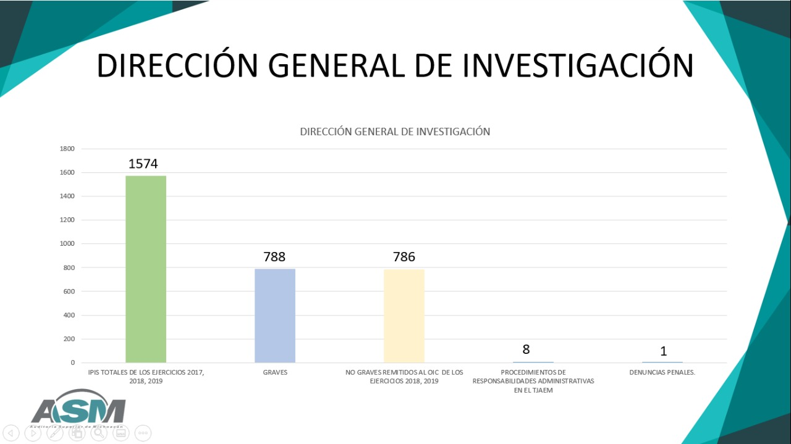
TJAM

Slide 28
Los informes que hoy se entregan corresponden al cumplimiento cabal del Plan de Fiscalización de la Cuenta Pública 2020 en el que se reportan y describen los hallazgos relevantes al aplicar los procedimientos de auditoría, entre lo que se destaca que:
A pesar de la pandemia por COVID se realizó el 100% de las auditorías programadas
Se auditó el 100% de los entes fiscalizables
Los registros contables no son conciliados y se observa que siempre hay disparidad entre lo que se registra y lo que realmente se opera.
Operaciones financieras carentes de evidencia documental que comprueben y justifique las erogaciones
Se observa que se generalizan y mantienen las irregularidades en los enteros de impuestos
Usurpación de funciones y atribuciones así como la extralimitación de las mismas

Slide 29
Concentración y mezcla indebida de recursos federales por parte de la administración estatal
Desvío de recursos a fines distintos a los legalmente establecidos
Deficiente calidad en las fases de ejecución de las obras
Desde la fiscalización la mayoría de los entes se han estado armonizando contablemente lo cual ha permitido que los trabajos de la auditoría se faciliten y se estandaricen los procedimientos de fiscalización
Ha habido mejores controles en las operaciones financieras administrativas presupuestales y contables lo cual ha permitido lo que ha permitido que se hagan mejores evaluaciones
Los objetivos, planes, programas y metas se han alineado conforme a los Planes Nacional y Estatal de Desarrollo

Slide 30
Riesgos
Hubo algunos riesgos detectados; por ejemplo, en el Presupuesto Basado en Resultados (PbR) que van desde su diseño hasta su implementación, toda vez que la programación y presupuestación de los recursos no se orienta a las acciones de gobierno encaminado a los resultados que se pretende obtener, incrementando la cantidad y calidad de los bienes y servicios públicos, reduciendo el gasto administrativo y de operación gubernamental, promoviendo las condiciones para el desarrollo económico y social, sobre todo, generando acciones que beneficien a la población en general. Al no contar con estas características presupuestarias el gasto público se vuelve deficiente, en consecuencia, una mala rendición de cuentas.

Slide 31
Respecto a la recaudación de los ingresos de fuente local, se identificó como riesgo la no expedición de comprobantes fiscales digitales, lo que denota deficiencias en la comprobación de la operación, así como en los mecanismos de control interno.
Se identificaron diferencias en partidas presupuestales entre las dependencias, en virtud de la falta de conciliación de cifras, lo que no permite una adecuada determinación de los saldos en la contabilidad, lo que no garantiza la integridad en la información contable.

Slide 32
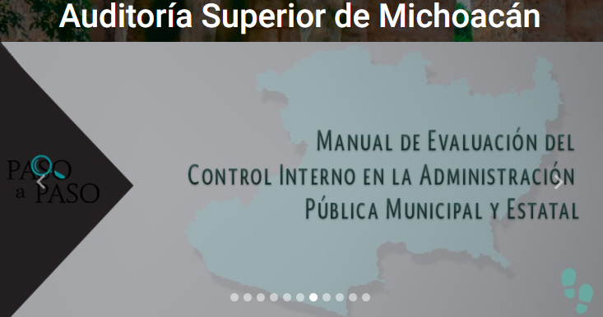
En cuanto al control interno, existen deficiencias en la implementación de normativas sustantivas, como procesos no definidos o lineamientos que no especifican con claridad el desarrollo de las diferentes actividades, lo cual no permite tener certeza en las actividades y objetivos de la administración pública, teniendo como áreas de oportunidad la implementación de normas más específicas, procedimientos, acciones, mecanismos ordenados y relacionados entre sí, el cual constituye un medio para garantizar la responsabilidad pública, teniendo que ser integral, eficiente y transparente.

Slide 33
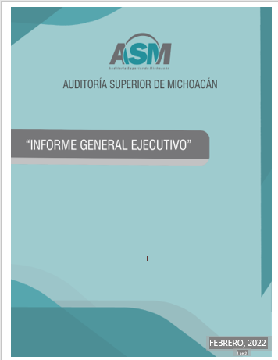
Agradezco su atención y dejo en sus manos lo conducente para el análisis del informe que hoy se entrega
C.P. Miguel Ángel Aguirre Abellaneda
Auditor Superior de Michoacán
www. asm.gob.mx

Slide 34
INFORME GENERAL EJECUTIVO 2020

